Slide 1

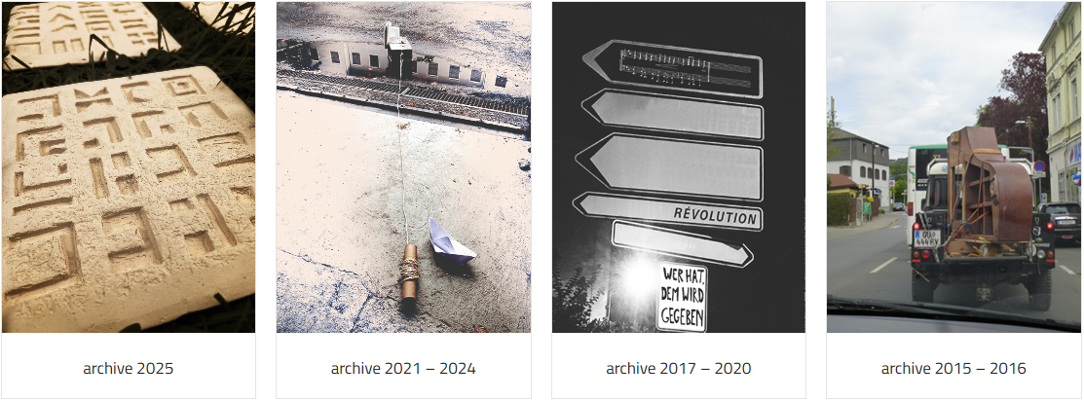
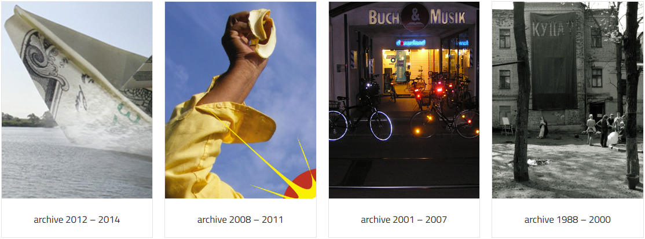
Sandra Ziagos
Rhizomatische Strukturen im Kulturbereich
Ein digitales Netzwerkporträt des Grazer Kulturvereins
Angewandte Generative KI und Prompt Engineering im Forschungsprojektmanagement (Projektmanagement) VU | Präsentation | 27.01.2026

Slide 2
Überblick
Ausgangspunkt und Forschungsfrage
1
Daten und Methodik
2
Entwicklungsprozess (Promptotyping)
3
Live-Demo des Prototyps
4
5
Kritische Reflexion und Lessons Learned

Slide 3
Ausgangspunkt und Forschungsfrage
1

Slide 4
1. Ausgangspunkt und Forschungsfrage
Ausgangspunkt
Der Kulturverein RHIZOM besteht seit 1988 – lange, bisher nicht aufgearbeitete Geschichte,
die auch Teil der Grazer Stadtgeschichte ist
transdisziplinäre und kollektive Arbeitsweise – gut geeignet als Fallbeispiel für netzwerkartige Organisationsformen in der freien Kulturszene
Durch Modellierung von Strukturen und Inhalten
und deren Visualisierung soll nachvollziehbar werden,
wie Kooperationen entstehen,
wie sich Rollen über die Zeit verschieben
welche Personen / Projekte Knotenpunkte sind
Nicht nur beteiligte Künstler:innen, sondern
alle beteiligten Personen sollen berücksichtigt werden:
Wer macht die Technik?
Wer macht Support/Künstler:innenbetreuung?
Wer erledigt die Einkäufe (Material, Verpflegung, …)?
Wer dokumentiert die Veranstaltungen?
Wer putzt?
…
Forschungsfrage
Wie lassen sich die
personellen und projektbezogenen Netzwerke
des Vereins datenbasiert rekonstruieren, und welche
Muster der Zusammenarbeit und Vernetzung
lassen sich daraus
über die Zeit
erkennen?
Das Projekt verbindet qualitative geisteswissenschaftliche Fragestellungen mit quantitativen Methoden der Netzwerkanalyse und leistet damit einen Beitrag zur digitalen Erschließung freier Kunst- und Kulturarbeit in Österreich.

Slide 5
Daten und Methodik
2
Allgemeines
Modellierung
Ergänzende Datenquellen
Datenbearbeitung & -anreicherung mit OpenRefine
Netzwerkanalysen

Slide 6
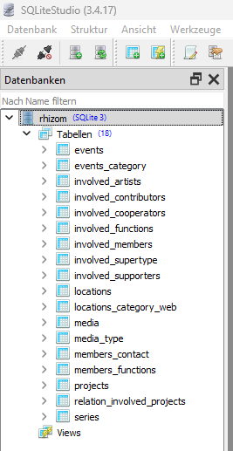
2. Daten und Methodik – Allgemeines
Welche Daten?
öffentlich zugängliche Inhalte der Vereinswebseite
bislang unveröffentlichte digitale Materialien
Inhalte aus dem Vereinsarchiv (haptisch in Kisten)
Datenumfang bisher
Dateiformate, Datenstruktur & Metadaten
Textdaten: Word, PDF, HTML, reiner Text (selten)
Bild- & Videodaten: div. Dateiformate
unstrukturierte Daten, großteils fehlende Metadaten
200+
700+
Projekte
Personen
Aufbereitungsbedarf
sehr zeitintensiv
fehlende Daten & Metadaten, Nachfragen erforderlich

Slide 7
2. Daten und Methodik – Modellierung
ER-Diagramm
SQLite-Datenbank
Ziel
Aufbau einer umfassenden
relationalen Datenstruktur,
die die Verflechtungen innerhalb des Vereins abbildet und für Analyse und Visualisierung nutzbar macht
Aufbereitung
Personen, Projekte, Rollen, Zeitangaben, Orte
Erstellung strukturierter Datensätze
Bereinigung von Namensvarianten
Zuordnung zu Projekten
Ergänzung von Metadaten
In der Datenbank repräsentierte
Entitäten des Originals:
Entitäten | Tabellen
Projekte | projects
Personen | involved_artists
 | involved_contributors
 | involved_cooperators
 | involved_members
 | involved_supporters
 | involved_supertype
Entitäten | Tabellen
Projektreihen | series
Objekte | media
 | media_type
Veranstaltungen | events
 | events_category
Orte | locations
 | locations_category_web
+ Hilfstabellen für Relationen
Zentrale Relation für die erpromptete Visualisierung:
artists – projects

Slide 8
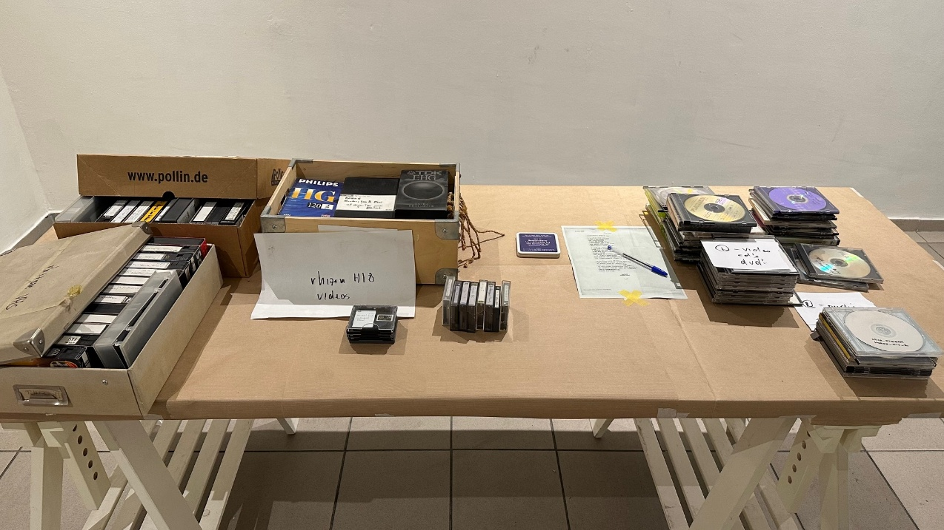
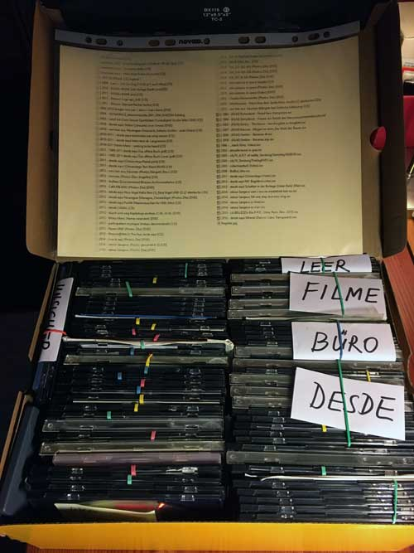
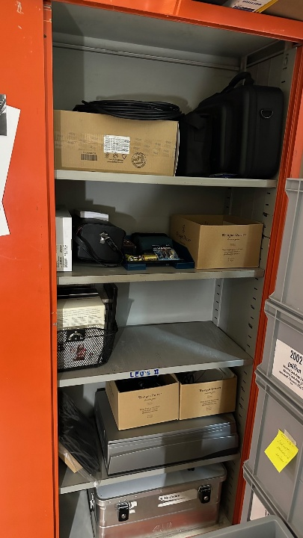
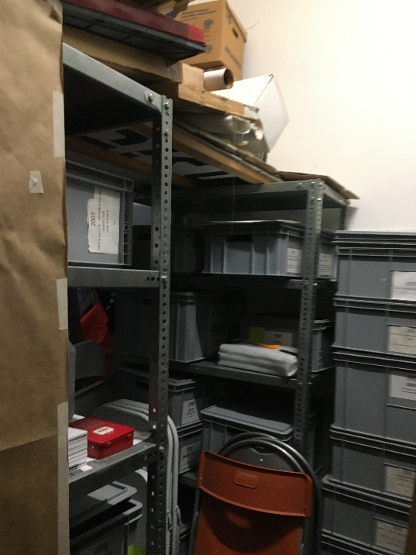
2. Daten und Methodik – Ergänzende Datenquellen
Infos aus Gesprächen mit Vereinsmitgliedern der ersten Stunde
Wer ist das?
Wo hat diese Person sonst noch mitgewirkt?
In welcher Kiste sind die Infos zu diesem Projekt?
Ist dieses Projekt Teil einer Reihe?
Wer war zuständig für Technik / Support / Einkauf / Transport / Aufbau / ...
Wer hat dokumentiert / fotografiert / gefilmt?
...

Slide 9
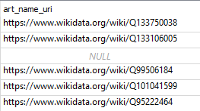
2. Daten und Methodik – OpenRefine
Wozu OpenRefine?
Leere Zellen vereinheitlichen
Überflüssige Leerzeichen entfernen
Groß-/Kleinschreibung vereinheitlichen
Begriffe gezielt bereinigen
Duplikate & Varianten bereinigen
Jahresangaben in numerische Werte konvertieren
Datenanreicherung und Linked-Data-Abgleich
Beispiel:
Datenanreicherung & Linked-Data-Abgleich mit Wikidata
art_name > Abgleichen > Starten Sie den Abgleich...
> Dienst: https://wikidata.reconci.link/en/api
> Entitätstyp: human (Q5)
> errors: 20, matched: 227, none: 496
art_name > Abgleichen > Aktionen
> Jede Zelle dem besten Kandidaten zuordnen
Match each of 227 cells to its best candidate in column art_name
> neue Spalte hinzugefügt:
Create new column art_name_uri based on column art_name by filling 227 rows with grel:"https://www.wikidata.org/entity/" + cell.recon.match.id
Ergebnis:
227 Personen wurde eine URI zugeordnet
Manuelle Überprüfung:
die meisten Zuordnungen waren korrekt

Slide 10
2. Daten und Methodik – Netzwerkanalysen
Tabellen
projects, involved_artists und
artists_projects_relation
→ Netzwerk
Artist-Artist-Netz
2 Künstler:innen sind durch eine Kante verbunden, wenn sie gemeinsam an mindestens einem Projekt beteiligt waren
Kantengewicht = Anzahl gemeinsamer Projekte
Project-Project-Netz
2 Projekte sind durch eine Kante verbunden,
wenn sie sich mindestens eine:n Künstler:in teilen
Kantengewicht = Anzahl gemeinsamer Artists
Zentralitätsmaße
Wozu?
Zur Identifikation zentraler Akteur:innen und Projekte
Degree Centrality
Hohe Degree-Werte im Artist Artist-Netz
Künstler:innen, die mit vielen verschiedenen Kolleg:innen gearbeitet haben und über Jahre hinweg besonders stark in die Aktivitäten des Vereins eingebunden waren
Hohe Degree-Werte im Project-Project-Netz
Projekte, die über gemeinsame Beteiligte stark mit anderen Projekten verknüpft sind
(zentrale Projekt-Knotenpunkte)

Slide 11
2. Daten und Methodik – Netzwerkanalysen
Eigenvektor-Zentralität oder PageRank
berücksichtigt nicht nur die Anzahl der Verbindungen, sondern auch die Zentralität der Nachbar:innen
Personen identifizieren, die besonders eng mit anderen zentralen Personen zusammenarbeiten und dadurch eine Art "Hub" im Netzwerk bilden
Projekte identifizieren, die mit anderen stark vernetzten Projekten verbunden sind, etwa
zentrale Veranstaltungsreihen oder Ausstellungsformate
Community-Maße
Wozu?
Zur Identifikation von Projekt- und Artists-Clustern
Louvain community detection
Personencluster
Communities mit bes. häufiger Zusammenarbeit
lassen sich mit Metadaten wie Serienzugehörigkeit, Projektkategorien oder Zeiträumen in Beziehung setzen
Sichtbarmachen von
Serien-spezifischen Gruppen
thematischen Schwerpunkten
zeitlichen Phasen der Zusammenarbeit
Projektcluster
über gemeinsame Involvierte eng miteinander verbunden
= möglicher Hinweis auf einzelne Segmente wie
Public-Space-Projekte, Serien oder Zeitabschnitte

Slide 12
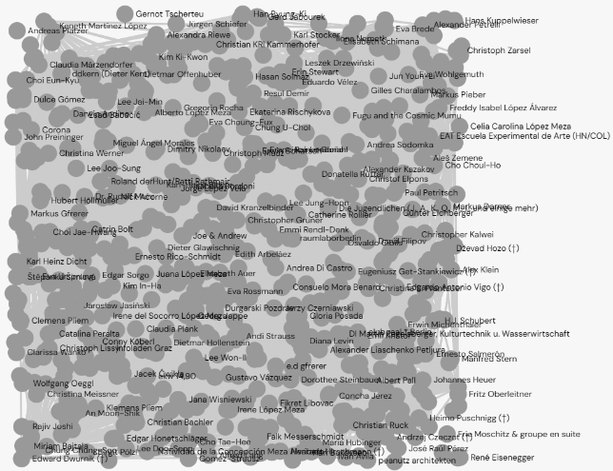
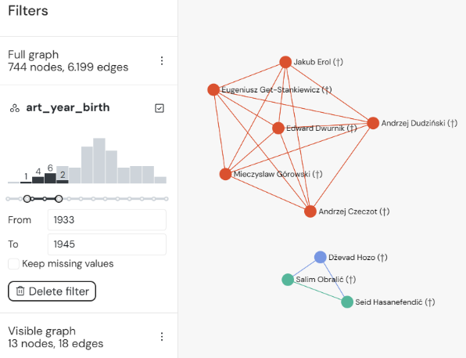
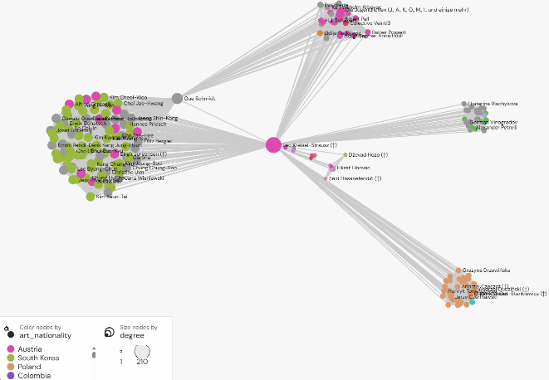
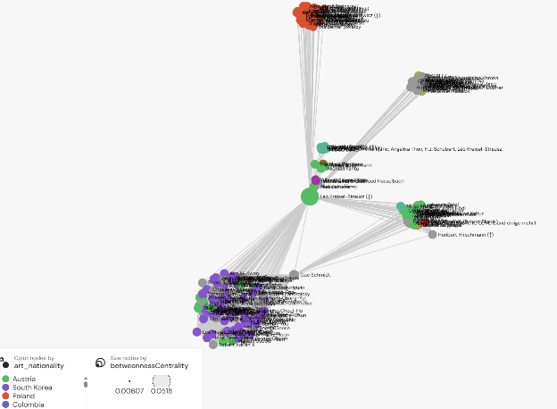
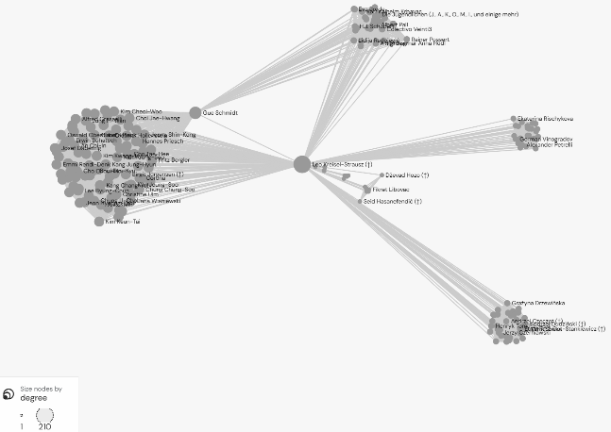
2. Daten und Methodik –
Netzwerkanalysen
Beispiele mit eigenen Daten aus Gephi Lite
1)
Laden der Datei
unstrukturierte Ansicht
6)
Filters > Add Filter > Nodes attributes
> art_year_birth From 1933 To 1945
alle 1933-1945 Geborenen
2)
Layout > ForceAtlas2
erkennbare Cluster
4)
Appearance > Nodes > Color:
Set color from... art_nationality
Farbskala nach dem Attribut
Nationalität der Künstler:innen
3)
Metrics > Degree > Compute metric
> Data-Spalte "degree"
Knoten stark vernetzter Akteure sind größer, periphererer kleiner
5)
Metrics > Betweenness Centrality > Compute metric
> Data-Spalte "betweennessCentrality"
Appearance > Nodes > Size:
Set size from… betweennessCentrality
+ min/max-Werte anpassen
Knoten mit Vermittlerpositionen sind groß
(Brücken zwischen Communities)

Slide 13
Entwicklungsprozess (Promptotyping)
3

Slide 14
3. Entwicklungsprozess (Promptotyping)
5 Hauptkategorien von Prompts
1. Prompts zur Arbeitsumgebung
Ziel: stabile Arbeitsumgebung für das Projekt schaffen
Prompt-Typ: Schritt-für-Schritt-Anleitungen mit iterativen Rückfragen
Ergebnis: GitHub, GitHub Pages, GitHub Desktop,
VS Code, Obsidian und Python laufen
Zeitaufwand: sehr gering
4. Prompts zu den Inhalten des Projekts
Ziel: Projektinhalte generieren
eigene Inhalte waren schon vorhanden – darauf aufbauend weitere Inhalte erpromptet
Prompt-Typ: konzeptionell
Ergebnis: guter forschungsgeschichtlicher Überblick, insgesamt zu viel redundanter Inhalt
Zeitaufwand: mittel
2. Prompts zur Webentwicklung
Ziel: Webpräsenz mit Navigationsmenü, einheitlichem, druckfreundlichem Layout in professionellem und zugleich dezentem Stil generieren
Prompt-Typ: Iterative Code-Refinement-Prompts
Zeitaufwand: mittel
5. Prompts zur Visualisierung
Ziel: Visualisierung auf Basis der eigenen Daten generieren und einbetten
Prompt-Typ: nach Generierung viele Explain-and-Fix-Prompts
Ergebnis: funktionierende Visualisierung eingebettet
Zeitaufwand: sehr hoch
3. Prompts zur Struktur des Projekts
Ziel: Projektstruktur generieren
Prompt-Typ: analytisch und konzeptionell (Strukturierung, Reorganisation)
Zeitaufwand: gering

Slide 15
Live-Demo des Prototyps
4

Slide 16
4. Live-Demo des Prototyps
→ GitHub Repository
→ Startseite

Slide 17
5
Kritische Reflexion und Lessons Learned

Slide 18
5. Kritische Reflexion und Lessons Learned
1. Prompts zur Arbeitsumgebung
sehr hilfreich, vor allem wenn man mit den Tools noch nicht vertraut ist und sich erst diverse Anleitung durchlesen müsste, um zu demselben Ergebnis zu kommen
Fazit: spart extrem viel Zeit
4. Prompts zu den Inhalten des Projekts
praktisch, wenn man sich einen groben Überblick verschaffen oder Dummy-Texte generieren möchte, allerdings viele Wiederholungen und viel AI-Slop enthalten
Fazit: psychologisch und mental problematisch – man versucht, auf etwas KI-Generiertem aufzubauen und verliert sich in Komplexitäten, die vermutlich gar nicht exisieren würden, wenn man die Inhalte von Grund auf selbst verfasst hätte
2. Prompts zur Webentwicklung
Prompts zu HTML & CSS funktionierten super,
Prompts zu Python & JavaScript waren deutlich mühsamer
Fazit: je besser man selbst mit der jeweiligen Sprache umgehen kann, desto hilfreicher, schneller und effizienter
→ Python- & JavaScript-Kenntnisse vertiefen
5. Prompts zur Visualisierung
ohne Vorkenntnisse eine passable Visualisierung erpromptet, aber Feintuning kostet viel Zeit
Fazit: insgesamt sehr positiv, mehr eigenes Wissen wäre hilfreich gewesen
3. Prompts zur Struktur des Projekts
gute Vorschläge zur Strukturierung, gute Umsetzung
Fazit: sehr hilfreich und effizient
Gesamtfazit
für Technisches und Coding super
für Strukturelles sehr nützlich
für bislang Unbekanntes eine gute Orientierung
für fachliche Inhalte problematisch

